Slide 1
Respecter le droit d’auteur en contexte d’enseignement
Janvier 2021
France Nadeau | Bibliothécaire | Droit d’auteur
Direction des bibliothèques
Sauf indication contraire, le contenu de cette présentation est sous licence CC-BY Licence Creative Commons Attribution 4.0 International.

Slide 2
Au menu
La loi sur le droit d’auteur
Utilisations possibles dans les cours
Utilisations possibles en tout temps
Demandes d’autorisation

Slide 3
Au menu
La loi sur le droit d’auteur
Utilisations possibles dans les cours
Utilisations possibles en tout temps
Demandes d’autorisation

Slide 4
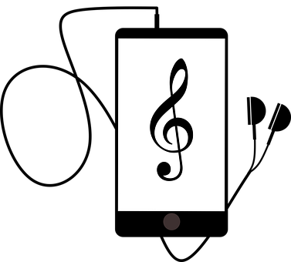
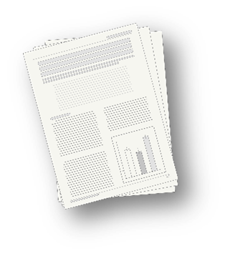
Œuvres protégées par le droit d’auteur
Tous droits réservés
Livres et articles
Images
Enregistrements vidéo
Enregistrements sonores
Images: Licence Pixabay https://pixabay.com/fr/service/license/

Slide 5
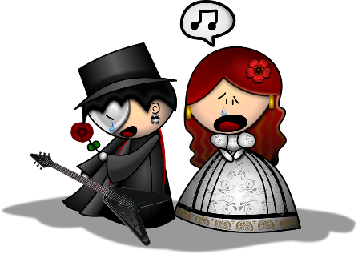
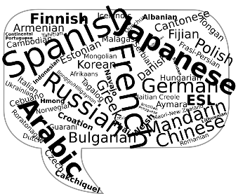
Droits protégés par la loi sur le droit d’auteur
Droits patrimoniaux ou économiques
Droits moraux
Diffuser ou reproduire
Intégrité de l’œuvre
Exécuter
Revendiquer la création de l’œuvre
Transformer ou traduire
Anonymat
Images: Licence Pixabay https://pixabay.com/fr/service/license/

Slide 6
Droits protégés par la loi sur le droit d’auteur
Droits patrimoniaux ou économiques
Droits moraux
Diffuser ou reproduire
Intégrité de l’œuvre
Exécuter
Revendiquer la création de l’œuvre
Autrice
Transformer ou traduire
Anonymat
Images: Licence Pixabay https://pixabay.com/fr/service/license/

Slide 7
Droits protégés par la loi sur le droit d’auteur
Droits patrimoniaux ou économiques
Droits moraux
Maison d’édition
Autrice
Images: Licence Pixabay https://pixabay.com/fr/service/license/

Slide 8
Équilibre visé par la loi sur le droit d’auteur
Droits des créateurs
Droits des utilisateurs
Règle générale
Exceptions à cette règle
Image: Licence Pixabay https://pixabay.com/fr/service/license/

Slide 9
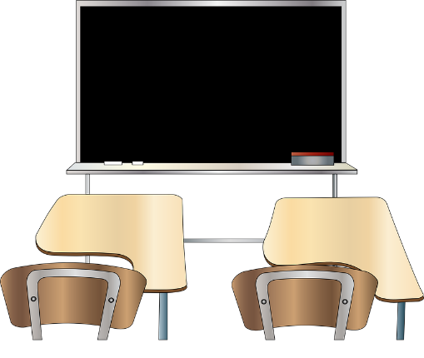
Au menu
La loi sur le droit d’auteur
Utilisations possibles dans les cours
Utilisations possibles en tout temps
Demandes d’autorisation
Images: Licence Pixabay https://pixabay.com/fr/service/license/

Slide 10
Utiliser des œuvres protégées dans un cours en respectant la loi sur le droit d’auteur
1
Hyperliens vers le document
2
Licence Copibec
3
Licence des bibliothèques
4
Présentations en classe

Slide 11
Utiliser des œuvres protégées dans un cours en respectant la loi sur le droit d’auteur
1
En ajoutant des hyperliens vers les œuvres protégées
Livre électronique
Lien vers:
Simple
Article dans une revue en ligne
Offre des statistiques sur l’utilisation des collections
Contenu disponible sur le web
Images: Licence Pixabay https://pixabay.com/fr/service/license/

Slide 12
Utiliser des œuvres protégées dans un cours en respectant la loi sur le droit d’auteur
1
En ajoutant des hyperliens vers les œuvres protégées
Pour repérer une version électronique du document dont vous avez besoin, consultez l’outil de recherche Sofia.
Vous ne trouvez pas de version électronique?
Faites une suggestion d’achat à votre bibliothécaire.
ou
Consultez votre bibliothécaire pour trouver des sources d’information alternatives en format électronique.

Slide 13
Utiliser des œuvres protégées dans un cours en respectant la loi sur le droit d’auteur
2
En utilisant la licence Copibec
Sauf si cette œuvre figure sur la liste d’exclusions de Copibec.
Permet la diffusion d’une œuvre protégée aux étudiants d’un groupe-cours
Un article de revue
Jusqu’à 15% d’une œuvre
Une image
Illustration, figure ou graphique
ou
Une entrée d’un ouvrage de référence
Un chapitre de livre
Pour un besoin qui excède ces limites, faire une demande à Copibec ($).
Qui n’excède pas 20% du livre

Slide 14
Utiliser des œuvres protégées dans un cours en respectant la loi sur le droit d’auteur
2
En utilisant la licence Copibec
Permet la diffusion d’une œuvre protégée aux étudiants d’un groupe-cours
Format papier
Dépôt sur la plateforme numérique d’apprentissage
Format numérique
Envoi par courriel
Image: Licence Pixabay https://pixabay.com/fr/service/license/

Slide 15
Utiliser des œuvres protégées dans un cours en respectant la loi sur le droit d’auteur
2
En utilisant la licence Copibec
Permet la diffusion d’une œuvre protégée aux étudiants d’un groupe-cours
D’un document qui vous appartient
Numérisation que vous diffusez dans votre cours peut provenir
Vous pouvez demander la numérisation de chapitres ou d’articles à partir de l’outil de recherche Sofia.
D’un document des bibliothèques
Du prêt entre bibliothèques
Pour utiliser la licence Copibec, vous devez faire une déclaration: informez-vous à la bibliothèque de votre établissement!

Slide 16
Utiliser des œuvres protégées dans un cours en respectant la loi sur le droit d’auteur
3
En utilisant les licences des bibliothèques
Collections des bibliothèques:
Livres électroniques
Revues électroniques
Banques d’images numériques
Les licences d’utilisations de plusieurs de ces ressources permettent des utilisations en contexte d’enseignement.
Pour connaître les possibilités d’utilisation pour une ressource en particulier: consultez votre bibliothécaire!

Slide 17
Utiliser des œuvres protégées dans un cours en respectant la loi sur le droit d’auteur
4
Présentations en classe
… si l’on répond aux conditions suivantes :
Il est possible de présenter en classe, sans autorisation:
L’utilisation est faite à des fins pédagogiques.
La diffusion est restreinte à un auditoire formé principalement d’étudiants et de personnel de l’UdeM.
La présentation a lieu dans les locaux de l’université.
Enregistrement sonore
Le document n’est pas contrefait.
Dans le cas du contenu trouvé sur internet: il est accessible gratuitement et légalement.
Film
Aucun verrou numérique n’a été contourné pour reproduire le document afin de le projeter en classe.
Contenu provenant d’internet (ex.: YouTube, Daily Motion, etc.)
La source est bien mentionnée.
Aucun avis sur le site, l’œuvre ou l’objet ne stipule qu’il est interdit de faire une telle présentation.
Images: Licence Pixabay https://pixabay.com/fr/service/license/

Slide 18
Au menu
La loi sur le droit d’auteur
Utilisations possibles dans les cours
Utilisations possibles en tout temps
Demandes d’autorisation

Slide 19
Utilisations possibles en tout temps
1
Œuvres dont l’utilisation est libre
2
Utilisation d’une partie non importante d’une œuvre
3
Utilisation équitable d’une œuvre

Slide 20
Usages permis dans tous les contextes
1
Œuvres dont l’utilisation est libre
Certaines œuvres peuvent être utilisées librement, sans avoir à:
Faire de demande d’autorisation
ou
Payer des redevances
C’est le cas des:
Œuvres du domaine public
Œuvres sous licence Creative Commons
Images: Licence Pixabay https://pixabay.com/fr/service/license/

Slide 21
Usages permis dans tous les contextes
1
Œuvres dont l’utilisation est libre
Domaine public
Une œuvre est dans le domaine public quand elle n’est pas protégée par le droit d’auteur, soit parce que :
Le titulaire des droits a renoncé à ses droits.
Le droit d’auteur a expiré.
Au Canada, c’est généralement 50 ans après le décès de l’auteur.
Varie selon le type d’œuvre. (ex.: pour un enregistrement sonore, le droit d’auteur expire 75 ans après la première publication)
Images: Licence Pixabay https://pixabay.com/fr/service/license/

Slide 22
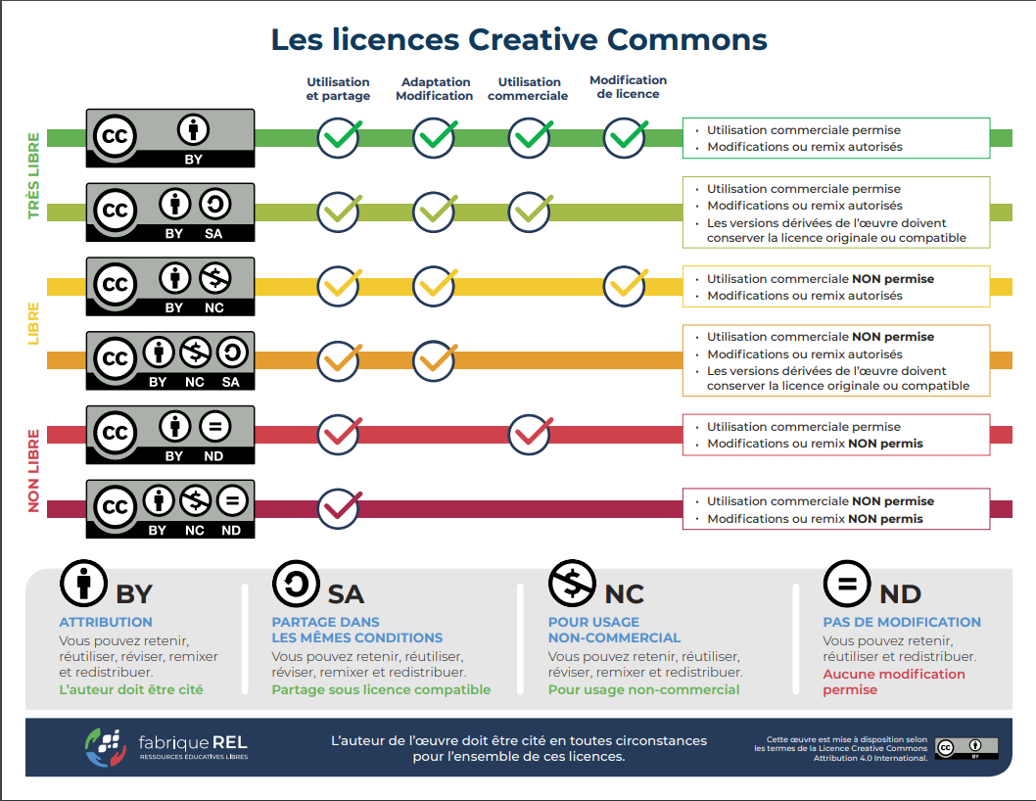
Usages permis dans tous les contextes
1
Œuvres dont l’utilisation est libre
Licences Creative Commons
Attribuées par l’auteur à son œuvre.
Accorde certains droits aux utilisateurs, tels que:
Utilisation
Diffusion
Adaptation
Modification
Source : La fabriqueREL

Slide 23
Utilisations possibles en tout temps
2
Utiliser une partie non importante d’une œuvre
La Loi sur le droit d’auteur protège la totalité ou toute partie importante d’une œuvre.
Elle ne définit pas ce qu’est une « partie importante » ou « non importante ».
La quantité qui peut être utilisée et l'importance d'une partie sont fonction de chaque ouvrage. Par exemple:
Quelques vers pour un poème;
Quelques phrases pour un manuel.
Image: Licence Pixabay https://pixabay.com/fr/service/license/

Slide 24
Utilisations permises dans tous les contextes
3
Faire une utilisation équitable d’une œuvre
Utilisation équitable
Exception qui dispense l’utilisateur de devoir
Faire de demande d’autorisation
ou
Payer des redevances
Images: Licence Pixabay https://pixabay.com/fr/service/license/

Slide 25
Utilisations permises dans tous les contextes
3
Faire une utilisation équitable d’une œuvre
Deux éléments requis pour qu’une utilisation soit considérée équitable
Contexte
Caractère équitable de l’utilisation
L’utilisation doit être faite dans l’un des contextes suivants :
N’est pas défini par la loi.
Les tribunaux ont donc élaboré les critères permettant d’évaluer le caractère équitable d’une utilisation.
l’étude privée
ET
la recherche
l'éducation
la parodie ou la satire
La personne qui souhaite se prévaloir de l’utilisation équitable doit évaluer si l’utilisation envisagée répond bien à ces critères.
la critique
le compte rendu
la communication des nouvelles.
Image: Licence Pixabay https://pixabay.com/fr/service/license/

Slide 26
Utilisations permises dans tous les contextes
3
Faire une utilisation équitable d’une œuvre
Deux éléments requis pour qu’une utilisation soit considérée équitable
Caractère équitable de l’utilisation
Contexte
Critères | Moins équitable | Plus équitable
But
Nature de l'utilisation
Ampleur de l'utilisation
Nature de l'œuvre
Présence de solutions de rechange
Effet de l'utilisation
L’utilisation doit être faite dans l’un des contextes suivants :
Commercial
Caritatif ou Éducation
Multiples copies; distribué largement et de façon répétitive
Une seule copie; distribution limitée et unique
l’étude privée
ET
la recherche
Œuvre complète ou partie importante
Partie non-importante
l'éducation
la parodie ou la satire
Confidentiel
Non-publié ou d'intérêt public
la critique
Présence d'une œuvre équivalente non protégée
Aucune alternative; nécessaire dans le contexte
le compte rendu
la communication des nouvelles.
Diminution des ventes
Aucun préjudice
Tableau: University of Waterloo Copyright Advisory

Slide 27
Au menu
La loi sur le droit d’auteur
Utilisations possibles dans les cours
Utilisations possibles en tout temps
Demandes d’autorisation

Slide 28
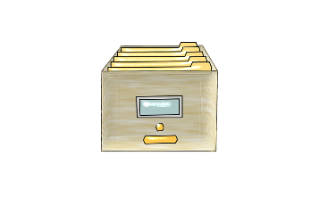
Demandes d’autorisation d’une œuvre
Il faut demander une autorisation pour utiliser l’œuvre.
Ce qui précède ne s’applique pas?
Repérer le détenteur des droits.
Le contenu précis visé
2. Envoyer une demande explicitant:
Le contexte d’utilisation
Le public cible
L’échéance de l’utilisation
3. Conserver les autorisations obtenues.
Images: Licence Pixabay https://pixabay.com/fr/service/license/

Slide 29
Ressources au sujet du droit d’auteur
Guide sur le droit d’auteur des bibliothèques UdeM: https://bib.umontreal.ca/gerer-diffuser/droit-auteur

Slide 30
Autres ressources pertinentes
Guides des bibliothèques UdeM:
Trouver des Ressources éducatives libres (REL): https://bib.umontreal.ca/guides/types-documents/rel
Trouver des images: https://bib.umontreal.ca/guides/types-documents/images
Trouver des enregistrements vidéo: https://bib.umontreal.ca/guides/types-documents/enregistrements-video
Configurer le proxy: https://bib.umontreal.ca/travailler/soutien-informatique/proxy
Ajouter des hyperliens à vos références: https://bib.umontreal.ca/evaluer-analyser-rediger/ajouter-hyperliens?tab=275
Obtenir la numérisation d’un document : https://bib.umontreal.ca/emprunter/document/demande-documents#article
Prêt entre bibliothèques: https://bib.umontreal.ca/emprunter/peb

Slide 31
Merci

